Slide 1
Bilaga till p 80 CSG 20201102
Sjukfrånvaro Q3 2020
PU 2020-10-26

Slide 2
Notes:
Sjukfrånvaro kommunen total + uppdelat på kvinnor och män
Kommunen bytte HR-system under Q3 2019. Det är därför svårt att ta fram jämförelsestatistik för det kvartalet. Ersätter den med statistik från Q3 2018.
2018 och 2019 som jämförelse.
Sjukfrånvaron för kvartal

Slide 3
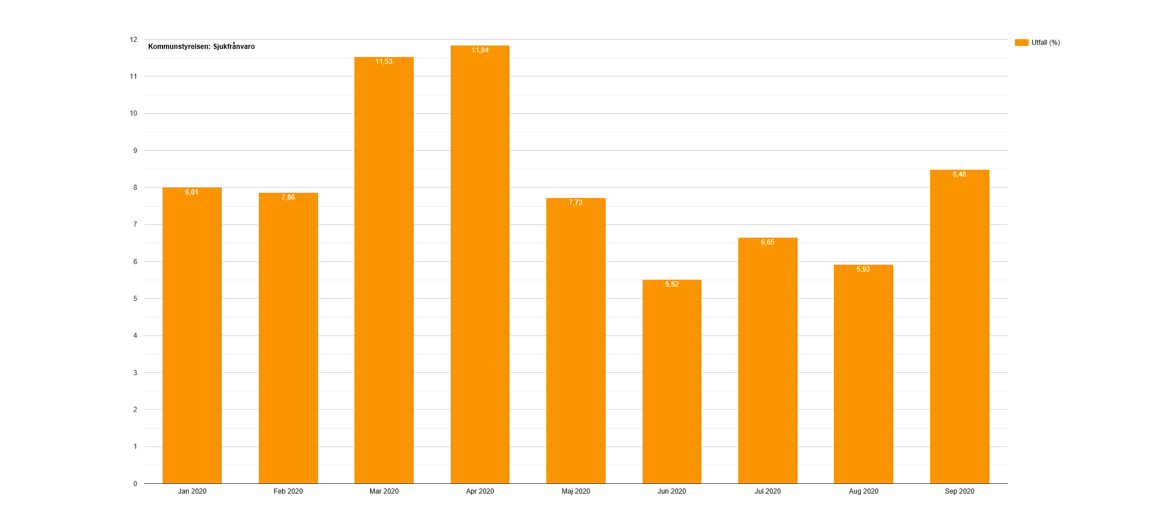
Sjukfrånvaro hela kommunen, månadsvis 2020
jan | 8,0
feb | 7,9
mar | 11,5
apr | 11,8
maj | 7,7
jun | 5,5
jul | 6,7
aug | 5,9
sep | 8,5
Notes:
”Vad visar de här staplarna?”
Synliggör att det kan variera stort INOM ett kvartal
Diagrammet exporterat ur Stratsys där jag rapporterar kommunens totala sjukfrånvaro månadsvis som nyckeltal

Slide 4
Notes:
Sjukfrånvaro per förvaltning
2018 och 2019 som jämförelse men bara för helår

Slide 5
Notes:
Sjukfrånvaro per förvaltning
2018 och 2019 som jämförelse, kvartalsvis
Säsongskurvan syns tydligt

Slide 6
Notes:
Sjukfrånvaro för våra stora verksamheter
2020 i turkost
Vi saknar statistik för helåret 2019 på verksamhetsnivå

Slide 7
Notes:
Kanske inte visa denna…
Verksamheter per kvartal 2018, 2019 och 2020, där det finns data att tillgå. Vård- och omsorg har genomgått omorganisation och där finns ingen historik för dagens organisationsindelning

